Slide 1
METİN TAHLİLLERİ I
1. ÜNİTE: ELEŞTİREL OKUMA

Slide 2
Bu ünitede Eleştirel okumanın önemini kavrayacaksınız. Eleştirel okuma yapmak için gereken okuma tekniklerini ayırt edeceksiniz. Okuma öncesinde, okuma sırasında ve okuma sonrasında yapılması gerekenleri öğrenecek ve okumanın bütüncül bir süreç olduğunu fark edeceksiniz.

Slide 3
Ünlü düşünür Goethe’nin (Göte) «Okumayı öğrenmek sanatların en gücüdür. Ben bu işe yaşamımın seksen yılını verdim yine de tam olarak öğrendiğimi söyleyemem.» cümlesi size okumakla ilgili neler düşündürüyor? Düşüncelerinizi paylaşınız.
Diğer sayfaya geçmeden önce aşağıdaki sorunun cevabını düşünerek kendinizce bir okuma tanımı yapınız.

Slide 4
ELEŞTİREL OKUMA NEDİR?

Slide 5
Sorgula.
Analiz et.
Değerlendir.
Eleştirel okuma, bir metni sorgulayarak, analiz ederek ve değerlendirerek okuma sürecidir.

Slide 6
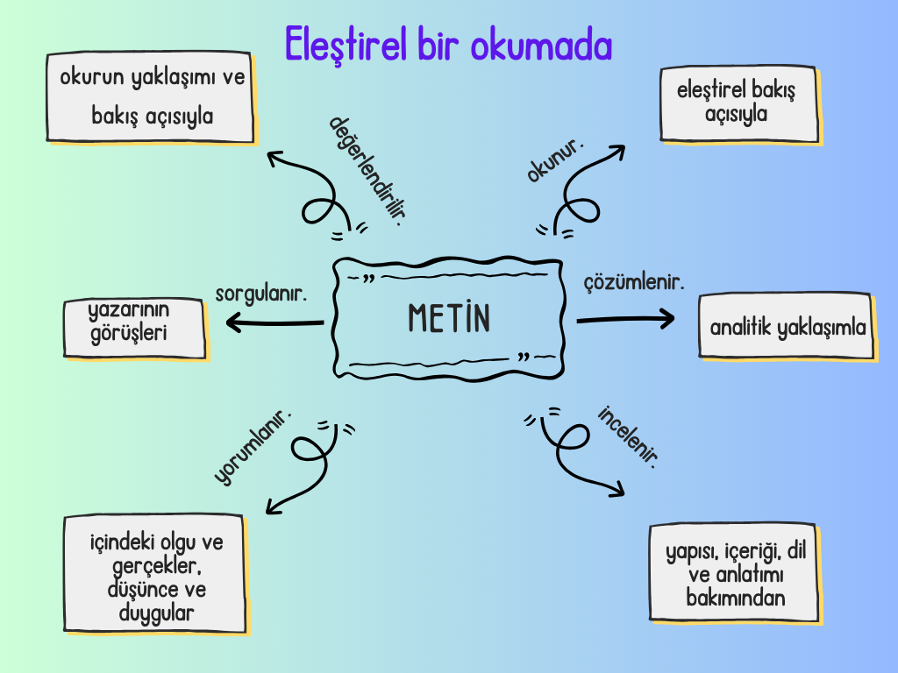

Slide 7
Eleştirel bir okur, metni okurken aşağıdaki soruların cevaplarını aramalıdır:
Bu metnin iddiası nedir?
Metinde düşünceler nasıl desteklenmiş, hangi kanıtlara başvurulmuştur?
Varsayımların, bakış açılarının altında yatan gerekçeler nelerdir?
Metin etkili, gerçekçi, ikna edici ve tutarlı mıdır?
Kendi tezimi geliştirmek için metni nasıl kullanabilirim?

Slide 8
ELEŞTİREL OKUMANIN ÖNEMİ NEDİR?

Slide 9
Eleştirel okuma; bilgiyi doğru bir şekilde anlama, eleştirel düşünme becerilerini geliştirme, farklı bakış açılarını değerlendirme ve bilgiyi daha etkili bir şekilde kullanma becerilerini kazandırır. Bu nedenle, kişisel gelişim, akademik başarı ve etkili iletişim için önemlidir.

Slide 10
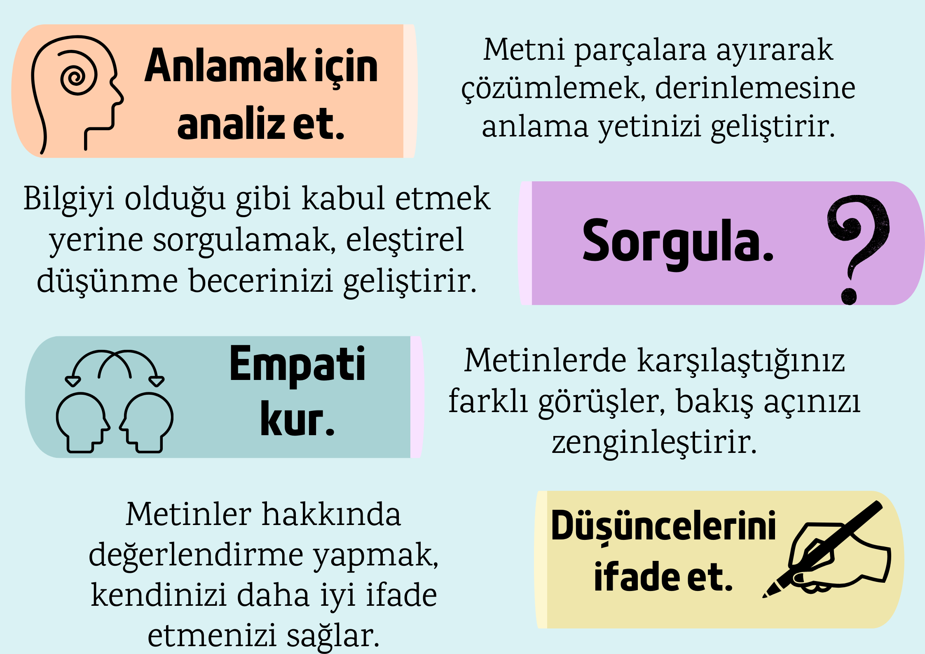

Slide 11
ELEŞTİREL OKUMA BİLİNCİ KAZANMAK İÇİN NELER YAPILABİLİR?

Slide 12
Eleştirel okuma, günlük hayatımızda karşılaştığımız metinleri sorgulamamızı ve değerlendirmemizi sağlar. Bu nedenle eleştirel okuma becerilerinin geliştirilmesi çok önemlidir.
Zaman içinde davranış hâline getirilebilecek birtakım etkinliklerle eleştirel okuma bilinci kazanabilirsiniz.

Slide 14
FARKINDALIK
SORGULAYICI YAKLAŞIM
Okuduğunuz metinlere daha dikkatli ve eleştirel bir bakış açısıyla yaklaşınız.
Metni sadece yüzeyde değil derinlemesine analiz etmeye çalışınız.
Metinleri, doğru bilgi olarak değil sorgulanabilir bir bilgi kaynağı olarak görünüz.
"Bu bilgi doğru mu, neden doğru veya yanlış olabilir?" gibi sorular sorunuz.

Slide 15
ÇELİŞKİLER
BAKIŞ AÇILARI
Metinlerdeki çelişkileri ve tutarsızlıkları, farklı kaynaklardan yararlanarak belirlemeye çalışınız.
Belirlediğiniz çelişkileri analiz ederek sorgulayınız.
Metni okurken farklı bakış açılarını da göz önünde bulundurunuz.
Farklı perspektiflerden metni değerlendirerek daha kapsamlı bir analiz yapınız.

Slide 16
KANITLAR
EMPATİ
Yazarın sunduğu kanıtların güvenirliğini, geçerliğini ve tutarlığını sorgulayınız.
Kanıtların kaynaklarını ve yöntemlerini inceleyiniz.
Metinlerdeki duygusal ve sosyal içerikleri çözümleyiniz.
Yazarla, metindeki kişilerle empati kurarak metindeki duygusal ve insanı boyutları değerlendiriniz.

Slide 17
OKUMA ALIŞKANLIĞI
ELEŞTİREL İFADE ETME
Eleştirel okuma bilincini sürekli olarak geliştirmek için düzenli olarak okuma yapınız.
Farklı türlerde metinler okuyarak farklı analiz ve değerlendirmeler yapınız.
Okuduğunuz metinlerle ilgili eleştirel düşüncelerinizi not alınız.
Değerlendirmelerinizi tartışarak ya da yazılı olarak paylaşınız.

Slide 18
ELEŞTİREL OKUMADA HANGİ TEKNİKLERİ KULLANABİLİRSİNİZ?

Slide 19
Eleştirel okumada bilgi edinme, öğrenme ve anlama süreçlerini daha etkili kılan birtakım okuma teknikleri kullanılır.

Slide 20
Sesli Okuma
Bir metni yüksek sesle okuma ve dinleme sürecini içeren bir okuma tekniğidir. Bu teknik; metni daha etkili bir şekilde anlamak, metne odaklanmak ve bilgiyi hatırlamak için kullanılır. Sesli okuma tekniği, özellikle karmaşık veya detaylı metinleri anlama ve öğrenme sürecini iyileştirmek için kullanılır.

Slide 21
Sesli okuma tekniğinin yararları şunlardır:
Anlama ve Kavrama | Odaklanma ve Dikkat | Telaffuz ve Diksiyon
Metni daha iyi anlamanızı sağlar. | Dikkat ve odaklanma becerilerinizi geliştirir. | Doğru telaffuz ve diksiyon iletişim becerilerinizi güçlendirir.
Akıcılık | Öz Güven | Dil Becerileri
Okuma hızınızı artırır ve daha akıcı okumanıza katkıda bulunur. | Okuma becerilerinizin geliştiğini görmek, öz güveninizi artırır. | Kelime dağarcığınızı ve dili kullanma becerinizi geliştirir.

Slide 22
Sesli okuma tekniğini uygulamak için bazı noktalara dikkat etmek gerekir.
Yavaş ve anlaşılır bir sesle okuyunuz: Her kelimeyi açıkça ifade ederek okumaya dikkat ediniz. Bu sayede metni daha iyi anlayabilirsiniz.
Vurgu ve tonlamaya dikkat ediniz: Önemli kısımları vurgulayarak ve duyguları ifade eden bir ton kullanarak metni daha etkili bir şekilde iletebilirsiniz.

Slide 23
Anlamak için ara veriniz: Metni okurken önemli noktalarda, bölümler arasında kısa duraklamalar yapınız ve metnin anlamını değerlendiriniz.
Tekrar ediniz: Metni sesli olarak okuduktan sonra önemli noktaları tekrar ediniz. Önemli bilgileri tekrar etmek, öğrenme sürecini pekiştirir.
Not alınız: Okurken ana fikirleri veya önemli gördüğünüz bilgileri not etmek, bilginin hafızada kalmasına yardımcı olur.

Slide 24
Sessiz Okuma
Bir metni seslendirmek yerine metindeki anlama zihinsel olarak odaklanılan tekniktir. Sessiz okuma tekniği, okuma becerilerini geliştirmek, bilgi edinme sürecini iyileştirmek ve öğrenme verimliliğini artırmak amacıyla kullanılır.

Slide 25
Sessiz okuma tekniğinin yararları şunlardır:
Hız ve Verimlilik | Odaklanma ve Dikkat | Anlama ve İnceleme
Okuma hızınızı artırır ve bilgiyi daha kısa sürede işlemenizi sağlar. | Metne daha dikkatli odaklanmanızı kolaylaştırır. | Metni derinlemesine anlamanızı ve analiz etmenizi sağlar.
Bellek | Dil Becerileri
Öğrenilen bilgilerin bellekte kalıcı hâle gelmesine yardımcı olur. | Kelime dağarcığınızı geliştirebilir, cümle yapılarını daha iyi kavrayabilirsiniz.

Slide 26
Sessiz okuma tekniğini uygulamak için bazı noktalara dikkat etmek gerekir.
Odaklanınız: Dikkatinizi dağıtabilecek dış etkenleri en aza indirgeyiniz. Telefonunuzu sessize almak, rahatsız edici sesleri önlemek veya sessiz bir çalışma ortamı oluşturmak bu noktada size yardımcı olabilir. Kelimeleri zihinsel olarak seslendirmeden anlamaya çalışınız. Metnin ana fikrini ve önemli noktalarını anlamaya odaklanınız.

Slide 27
Dinlenmek için mola veriniz: Gözlerinizi uzak bir noktaya odaklayarak dinlendiriniz veya kısa bir yürüyüş yapınız.
Tekrar ediniz: Metni sesli olarak okuduktan sonra önemli noktaları tekrar ediniz. Bu, bilginin hafızada kalıcılığını artırabilir.
Not alınız: Daha sonra metni hatırlamak amacıyla önemli bilgileri veya metnin ana fikrini not alınız.

Slide 28
Tam Okuma
Bir metni tamamen ve detaylı bir şekilde okumayı içeren bir tekniktir. Bu teknikte, metnin her bir kelimesi ve cümlesi dikkatlice incelenir, anlamı kavranmaya çalışılır ve içerik üzerinde derinlemesine düşünülür. Anlaşılması zor metinler için bu teknik kullanılır.

Slide 29
Tam okuma tekniğinin yararları şunlardır:
Anlama ve Analiz | Bilgi Edinme
Metnin detaylarına odaklanarak içeriği daha iyi kavrar ve metni derinlemesine anlarsınız. | Metnin içeriğini tam olarak anlamanız, öğrenme sürecinizi geliştirir ve bilgiyi daha kalıcı hâle getirir.
Eleştirel Düşünme | Dil Becerileri
Metindeki argümanları değerlendirerek eleştirel düşünme becerinizi geliştirirsiniz. | Tam okuma tekniği ile kelime dağarcığınızı geliştirir, cümle yapılarını daha iyi kavrarsınız.

Slide 30
Tam okuma tekniğini uygulamak için bazı noktalara dikkat etmek gerekir.
Odaklanınız: Tam okuma sırasında dikkatinizi metne odaklayınız. Sessiz bir ortam seçerek odaklanma becerinizi artırabilirsiniz.
Yavaş ve dikkatli okuyunuz: Metni yavaş ve dikkatli bir şekilde okuyunuz. Her kelimeyi ve cümleyi anlamaya çalışınız, detaylara dikkat ediniz.

Slide 31
Anlamaya yoğunlaşınız: Kelimelerin anlamlarını bağlamdan belirlemeye ve metnin içeriğini kavramaya çalışınız.
Tekrar ediniz: Metni bir kez tam okuma tekniği ile okuduktan sonra önemli bölümleri tekrar ediniz.
Not alınız: Önemli bölümleri not alarak bilgiyi kalıcı hâle getiriniz.

Slide 32
Seçerek Okuma
Bir metni hızlıca taramak ve önemli bilgileri seçerek bu bölümlere odaklanmak için kullanılan bir tekniktir. Bu teknikte belirli bölümler seçilerek derinlemesine incelenir. Özellikle zaman kısıtlı olduğunda ve yoğun bir okuma materyaliyle karşılaşıldığında kullanılır.

Slide 33
Seçerek okuma tekniğinin yararları şunlardır:
Hızlı Bilgi Edinme | Odaklanma
Metni hızlıca taramak ve önemli bilgileri belirlemek zaman yönetimi açısından önemli bir avantaj sağlar. | Metnin belirli bölümlerine odaklandığınız için önemli bilgileri kaçırmadan metni analiz edersiniz.
Ana Düşünceyi Belirleme | Verimlilik
Metnin ana düşüncesini, önemli noktalarını belirlemeniz, metni daha hızlı anlamanızı kolaylaştırır. | Gereksiz detaylardan kaçınmak, önemli bilgileri öncelikli olarak ele almanızı sağlar.

Slide 34
Seçerek okuma tekniğini uygulamak için bazı noktalara dikkat etmek gerekir.
Önemli bilgileri belirleyiniz: Ana fikirleri, ana başlık ve alt başlıkları, vurgulanan ifadeleri seçerek okuyunuz.
Dikkat dağıtan unsurlardan kaçınınız: Gereksiz detaylara takılmadan metni hızlıca taramaya odaklanınız.

Slide 35
Hızlı okuyunuz: Seçerek okuma, hızlı bir okuma tekniğidir. Bu nedenle okuma hızınızı artırmaya çalışınız ancak metnin anlamını kaybetmemeye dikkat ediniz.
Not alınız: Önemli bölümleri seçerek not alınız. Böylece öğrenme sürecinizi pekiştirebilirsiniz.

Slide 36
Güdümlü Okuma
Belirli bir hedefe veya amaca yönelik olarak metnin analiz edilmesini ve içeriğin derinlemesine incelenmesini sağlayan tekniktir. Bu teknikte, okuyucu önceden belirlenmiş bir amaca göre okuma yapar.

Slide 37
Güdümlü okuma tekniğinin yararları şunlardır:
Anlama ve Analiz | Önemli Bilgileri Belirleme
Metni bir amaç doğrultusunda kapsamlı bir şekilde analiz eder ve anlarsınız. | Metni tararken önemli bilgileri belirlersiniz.
Eleştirel Düşünme
Metindeki argümanları değerlendirerek eleştirel düşünme becerinizi geliştirirsiniz.

Slide 38
Güdümlü okuma tekniğini uygulamak için bazı noktalara dikkat etmek gerekir.
Amaç belirleyiniz: Hangi bilgilere ulaşmak istediğinizi göz önünde bulundurarak bir okuma amacı belirleyiniz.
Hedefe odaklanınız: Gereksiz detaylardan kaçınınız ve hedefe yönelik bilgileri seçmeye çalışınız.

Slide 39
Eleştirel düşününüz: Metni, eleştirel bir bakış açısıyla incelemeye çalışınız. Fikirleri, argümanları ve kanıtları değerlendirerek kendi düşüncelerinizi oluşturunuz.
Not alınız: Hedefe ulaşma sürecinizi hızlandırmak ve gerektiğinde metni tekrar hatırlamak için not alınız.

Slide 40
Serbest Okuma
Metnin özgürce ve esnek bir şekilde okunmasını ve metnin akışına göre hareket edilmesini sağlayan bir tekniktir. Bu teknikte, okuyucu metni belirli bir amaca bağlı olmadan keyif alarak okur ve metnin içeriğini daha geniş bir bakış açısıyla değerlendirir.

Slide 41
Serbest okuma tekniğinin yararları şunlardır:
Keyif Alarak Okuma | Genel Bakış Açısı
Metni keyifle okur ve daha rahat bir şekilde değerlendirirsiniz. | Metnin akışına göre hareket ettiğiniz için içeriği daha geniş bir bakış açısı ile ele alırsınız.
Dil Becerilerini Geliştirme | Odaklanma
Kelime dağarcığınızı geliştirir, cümle yapılarını anlar ve dilin akışını daha iyi kavrarsınız. | Metne dikkatinizi vererek ve içeriğe odaklanarak okuma sürecini daha verimli hâle getirirsiniz.

Slide 42
Seçerek okuma tekniğini uygulamak için bazı noktalara dikkat etmek gerekir.
Önemli bilgileri belirleyiniz: Ana fikirleri, başlık altındaki alt başlıkları veya vurgulanan ifadeleri seçerek okuyunuz.
Dikkat dağıtan unsurlardan kaçınınız: Gereksiz detaylara takılmadan metni hızlıca taramaya odaklanınız.

Slide 43
Hızlı okuyunuz: Seçerek okuma, hızlı bir okuma tekniğidir. Bu nedenle okuma hızınızı artırmaya çalışınız ancak metnin anlamını kaybetmemeye dikkat ediniz.
Not alınız: Önemli bölümleri seçerek not alınız. Böylece öğrenme sürecinizi pekiştirebilirsiniz.

Slide 44
Seçerek Okuma
Bir metni hızlıca taramak ve önemli bilgileri seçerek bu bölümlere odaklanmak için kullanılan bir tekniktir. Bu teknikte belirli bölümler seçilerek derinlemesine incelenir. Özellikle zaman kısıtlı olduğunda ve yoğun bir okuma materyaliyle karşılaşıldığında kullanılır.

Slide 45
Seçerek okuma tekniğinin yararları şunlardır:
Hızlı Bilgi Edinme | Odaklanma
Önemli bilgileri hızlıca belirler ve zamandan tasarruf sağlarsınız. | Metnin belirli bölümlerine odaklandığınız için önemli bilgileri kaçırmadan metni analiz edersiniz.
Ana Düşünceyi Belirleme | Verimlilik
Metnin ana düşüncesini, önemli noktalarını belirler, metni daha hızlı anlarsınız. | Gereksiz detaylardan kaçınarak önemli bilgileri öncelikli olarak ele alırsınız.

Slide 46
Seçerek okuma tekniğini uygulamak için bazı noktalara dikkat etmek gerekir.
Önemli bilgileri belirleyiniz: Ana fikirleri, başlık altındaki alt başlıkları veya vurgulanan ifadeleri seçerek okuyunuz.
Dikkat dağıtan unsurlardan kaçınınız: Gereksiz detaylara takılmadan metni hızlıca taramaya odaklanınız.

Slide 47
Hızlı okuyunuz: Seçerek okuma, hızlı bir okuma tekniğidir. Bu nedenle okuma hızınızı artırmaya çalışınız ancak metnin anlamını kaybetmemeye dikkat ediniz.
Not alınız: Önemli bölümleri seçerek not alınız. Böylece öğrenme sürecinizi pekiştirebilirsiniz.

Slide 48
Göz Atarak Okuma
Metni hızlıca tarayarak önemli bilgileri seçme ve odaklanma yeteneğini geliştiren bir tekniktir. Bu teknikte başlık, alt başlık, vurgulanmış ifadeler veya görseller gibi metnin önemli bölümlerine göz atılır ve önemli bilgiler belirlenir.

Slide 49
Göz atarak okuma tekniğinin yararları şunlardır:
Hızlı Bilgi Edinme | Ana Düşünceyi Belirleme
Metni hızlı bir şekilde tarayıp önemli bilgileri seçersiniz. | Başlık, alt başlık ve vurgulanmış ifadeler gibi metnin öne çıkan bölümlerinden ana düşünceyi belirlersiniz.
Dikkat Dağıtıcı Unsurlardan Kaçınma | Verimlilik
Metnin önemli bölümlerine odaklanarak dikkat dağıtıcı unsurlardan kaçınırsınız. | Gereksiz detaylara takılmadan önemli bilgileri hızlıca belirlersiniz.

Slide 50
Göz atarak okuma tekniğini uygulamak için bazı noktalara dikkat etmek gerekir.
Başlık ve alt başlıkları tarayınız: Metnin başlıklarını ve alt başlıklarını gözden geçirerek metnin ana hatlarını belirleyiniz.
Vurgulanmış ifadeleri inceleyiniz: Metinde vurgulanmış ifadeler veya önemli kelimeler varsa bunlara odaklanınız.

Slide 51
Görselleri değerlendiriniz: Metinde yer alan görselleri (resimler, grafikler, tablolar vb.) inceleyiniz ve görsellerin metnin içeriğiyle nasıl ilişkilendiğini anlamaya çalışınız.
Özet ve sonuç bölümlerini gözden geçiriniz: Metnin özet veya sonuç bölümlerini gözden geçirerek metnin genel içeriğini anlamaya çalışınız.

Slide 52
İşaretleyerek Okuma
Metni okurken önemli bilgileri, ana düşünceyi işaretlemeyi ve vurgulamayı içeren bir okuma tekniğidir. Bu teknikte metindeki önemli noktalar belirlenir ve çeşitli işaretlerle, sembollerle vurgulanır.

Slide 53
İşaretleyerek okuma tekniğinin yararları şunlardır:
Önemli Bilgileri Belirleme | Anlama ve Analiz
Metnin ana düşüncesini ve önemli noktalarını belirlersiniz. | İşaretlediğiniz bilgileri daha sonra tekrar gözden geçirerek metni derinlemesine anlamlandırır ve analiz edersiniz.
Bellek Güçlendirme | Odaklanma
İşaret ya da sembollerle vurgulamanız bilgiyi daha kalıcı hâle getirir. | Metne dikkatinizi verir ve odaklanırsınız.

Slide 54
İşaretleyerek okuma tekniğini uygulamak için bazı noktalara dikkat etmek gerekir.
Önemli bilgileri belirleyiniz: Metni tararken ana fikirleri, önemli detayları veya vurgulanmış ifadeleri belirlemeye odaklanınız. Bu bilgileri işaretleyerek vurgulayınız. İşaretlediğiniz bilgileri anlamaya odaklanınız.
Dikkat dağıtan unsurlardan kaçınınız: Metnin önemli bölümlerini işaretleyiniz, gereksiz bilgilerden kaçınınız.

Slide 55
İşaretlemeleri düzenli yapınız: Metni işaretlerle vurgularken düzenli ve anlaşılır işaretlemeler yapmaya özen gösteriniz. Önemli bilgileri farklı renkler veya işaretlerle belirleyebilirsiniz.
Not alınız: İşaretleyerek okuma sırasında önemli bilgileri not alarak daha sonra gözden geçirme ve hatırlama sürecini kolaylaştırabilirsiniz.

Slide 56
Soru Sorarak Okuma
Metni anlamak ve içselleştirmek için okuyucunun metinle ilgili sorular sormasını içeren bir okuma stratejisidir. Bu teknikte, okuyucu metni okurken metindeki bilgileri anlamak için sorular sorar ve bu sorulara cevap arar. Bu teknik, eleştirel düşünme becerilerini artırmak için kullanılır.

Slide 57
Soru sorarak okuma tekniğinin yararları şunlardır:
Anlama ve Analiz | Odaklanma
Metinle ilgili sorular sorduğunuzda içeriği anlar ve analiz edersiniz. | Sorularınızla dikkatinizi metnin önemli bölümlerine odaklarsınız.
Eleştirel Düşünme | Bellek Güçlendirme
Metindeki argümanları sorgular, eleştirel düşünme becerinizi geliştirirsiniz. | Soruların cevapları üzerinde düşünür, bilgilerinizi daha kalıcı hâle getirirsiniz.

Slide 58
Soru sorarak okuma tekniğini uygulamak için bazı noktalara dikkat etmek gerekir.
Doğru sorular sorunuz: Metni okurken doğru ve etkili sorular sormaya özen gösteriniz. Sorularınız, metnin içeriğini anlamak ve derinlemesine düşünmek için yol gösterici olmalıdır.
Cevaplara odaklanınız: Cevaplarınızı metinde doğrulayarak ve analiz ederek güçlendiriniz.

Slide 59
Metni dikkatlice inceleyiniz: Metni dikkatlice okuyunuz ve sorularınıza cevap ararken detayları gözden kaçırmayınız.
Özetleyiniz: Metni okuduktan sonra sorularınıza verdiğiniz cevapları özetleyerek ve derinlemesine analiz ederek bilgilerinizi pekiştiriniz.

Slide 60
Not Alarak Okuma
Metindeki önemli bilgilerin not edilmesini amaçlayan okuma tekniğidir. Bu teknikte metnin ana düşüncesi, önemli detayları veya vurgulanan ifadeleri not alınır. Bu teknik, araştırma yaparken veya karmaşık metinlerde kullanılır.

Slide 61
Not alarak okuma tekniğinin yararları şunlardır:
İçeriği Kavrama | Odaklanma
Metnin ana düşüncesini ve önemli detaylarını belirler, içeriği daha kolay anlarsınız. | Metnin önemli bölümlerine odaklanarak dikkatinizi artırırsınız.
Bellek Güçlendirme
Bilgileri not eder ve notlarınızı gözden geçirirseniz bilginin kalıcı olmasını sağlarsınız.

Slide 62
Not alarak okuma tekniğini uygulamak için bazı noktalara dikkat etmek gerekir.
Önemli bilgileri belirleyiniz: Ana düşünceyi, önemli detayları, vurgulanan ifadeleri veya ilginç noktaları not alarak öne çıkarınız.
Düzenli ve anlaşılır notlar tutunuz: Notlarınızı renk kodları kullanarak veya kısaltmalarla daha anlaşılır hâle getirebilirsiniz.

Slide 63
Notlarınızı sık sık gözden geçiriniz: Notlarınızı tekrarlayarak ve gözden geçirerek bilgiyi pekiştiriniz.
Özetleyiniz: Metni okuduktan sonra notlarınızı kullanarak metnin özetini oluşturunuz.

Slide 64
Özetleyerek Okuma
Metnin ana düşüncesinin ve önemli noktalarının belirlenmesini sağlayan bir tekniktir. Bu teknikte okuyucu, metnin genel yapısını ve önemli bilgilerini kendi cümleleriyle özetleyerek metni anlamaya çalışır. Araştırmalarda veya okuma becerilerini geliştirirken kullanılır.

Slide 65
Özetleyerek okuma tekniğinin yararları şunlardır:
Önemli Bilgileri Belirleme | Zaman Yönetimi
Metnin ana düşüncesini ve önemli noktalarını belirler, metne genel bir bakış açısı ile yaklaşırsınız. | Metni daha kısa sürede anlamlandırırsınız.
Bellek Güçlendirme | Odaklanma
Metni kendi cümlelerinizle özetlemeniz bilgiyi daha kalıcı hâle getirir. | Gereksiz detaylardan kaçınarak metnin ana hatlarını ve önemli bilgilerini belirlersiniz.

Slide 66
Özetleyerek okuma tekniğini uygulamak için bazı noktalara dikkat etmek gerekir.
Önemli bilgileri belirleyiniz: Metni tararken ana düşünceyi, önemli detayları veya vurgulanmış ifadeleri belirleyiniz. Özetinizde önemli detaylara yer veriniz.
Kısaltmalar kullanınız: Metni özetlerken kısaltmalar kullanabilirsiniz ancak kısaltmaların anlaşılır olmasına dikkat ediniz.

Slide 67
Özetinizin anlaşılır olmasına dikkat ediniz: Oluşturduğunuz özetin anlaşılır ve tutarlı olmasına özen gösteriniz. Özet, metnin ana hatlarını ve önemli bilgilerini içermelidir. Özetinizde metinden doğrudan alıntılara yer vermeyiniz. Metinde belirlediğiniz önemli noktaları kendi cümlelerinizle yazınız.

Slide 68
Tahmin Ederek Okuma
Okuyucunun metni okurken metindeki bilgileri analiz ederek tahminlerde bulunmasını ve bu tahminleri doğrulamaya çalışmasını içeren bir tekniktir. Bu teknikte okuyucu, metni anlamaya çalışırken metnin sonraki bölümleri ile ilgili tahminlerde bulunur.

Slide 69
Tahmin ederek okuma tekniğinin yararları şunlardır:
Eleştirel Düşünme | Anlamayı Derinleştirme
Metindeki bilgileri analiz ederek eleştirel düşünme becerinizi geliştirirsiniz. | Metin hakkında tahminlerde bulunur, tahminlerinizi doğrular, metni daha iyi anlarsınız.
Öngörü ve Analiz Becerilerini Geliştirme
Metni çözümler ve öngörü becerinizi geliştirirsiniz.

Slide 70
Tahmin ederek okuma tekniğini uygulamak için bazı noktalara dikkat etmek gerekir.
Bağlamı doğru anlamaya çalışın: Bağlam, gelecek bölümler hakkında doğru tahminlerde bulunmanıza yardımcı olacaktır.
İpucu arayın: Metindeki anahtar kelimeler, vurgulanmış ifadeler veya önemli detaylar tahminlerinizde size yardımcı olabilir.

Slide 71
Doğru mantık yürütünüz: Metindeki verilerle çelişmeyen mantıklı tahminler yapınız.
Tahminlerinizi kontrol ediniz: Yanlış tahminler yapmışsanız sürekli olarak tahminlerinizi güncelleyiniz.
Özetleyiniz: Metni analiz ederek okuduktan sonra metni özetleyerek tahminlerinizin doğruluğunu kontrol ediniz.

Slide 72
Rehberle / Kılavuzla Okuma
Metni anlamak ve içselleştirmek için dışarıdan bir rehber veya kılavuz kullanılmasına dayalı bir tekniktir. Okuyucu, metni okurken yardımcı bir kaynaktan (öğretmen, aile büyükleri; sözlük, ansiklopedi vb.) yararlanarak metnin içeriğini daha iyi anlamaya çalışır.

Slide 73
Rehberle / kılavuzla okuma tekniğinin yararları şunlardır:
Anlama | Kavrama Gücünü Artırma
Birinin ya da bir kaynağın desteği ile okuduğunuzda metni daha iyi anlarsınız. | Rehber veya kılavuzlarla, metnin önemli noktalarını kavrayabilirsiniz.
Doğru Bilgi Edinme | Odaklanma
Özellikle karmaşık veya teknik metinlerle çalışırken doğru bilgiye kolayca ulaşırsınız. | Metnin önemli bölümlerine odaklanır ve doğru yönde ilerlersiniz.

Slide 74
Rehberle / kılavuzla okuma tekniğini uygulamak için bazı noktalara dikkat etmek gerekir.
Doğru kaynak seçiniz: Özellikle akademik metinlerde veya uzmanlık gerektiren konularda güvenilir kaynaklar tercih ediniz.
Açıklamaları doğru anlayınız: Rehber veya kılavuzun açıklamalarını anlamaya çalışınız. Bu açıklamalar, metnin içeriğini daha iyi anlamanıza yardımcı olabilir.

Slide 75
Anahtar noktaları belirleyiniz: Anahtar noktaları belirleyerek metnin önemli bilgilerini vurgulamaya çalışınız.
Çeşitli kaynaklara başvurunuz: Rehber veya kılavuzdan edindiğiniz bilgileri çeşitli kaynaklardan aldığınız bilgiler ile geliştiriniz.

Slide 76
Akranla / Eşle Okuma
İki veya daha fazla okuyucunun birlikte bir metni okumasını ve metni anlamak için birbirleriyle etkileşime geçmelerini içeren bir okuma tekniğidir. Bu teknikte okuyucular; metni birlikte okurken birbirlerine yardımcı olur, sorular sorar ve metni tartışırlar.

Slide 77
Akranla / eşle okuma tekniğinin yararları şunlardır:
Anlama ve İçselleştirme | İletişim Becerilerini Güçlendirme
Metni bir akran ya da eşle birlikte okur ve tartışırsanız metni derinlemesine anlarsınız. | İletişim becerilerinizi geliştirirsiniz.
Eleştirel Düşünme | Empati ve Yardımlaşma
Konuyu farklı bakış açılarıyla değerlendirsiniz. | İş birliği içinde çalışarak empati kurarsınız.

Slide 78
Özetleyerek okuma tekniğini uygulamak için bazı noktalara dikkat etmek gerekir.
Etkili iletişim kurunuz: Açık ve net bir şekilde düşüncelerinizi ifade etmeye ve akranınızı, okuma eşinizi dikkatle dinlemeye özen gösteriniz.
Soru sorunuz ve tartışınız: Birbirinize sorular sorarak ve metni tartışarak konuyu farklı bakış açılarıyla ele alınız.

Slide 79
Denge ve iş birliği içinde hareket ediniz: Herkesin fikirlerini paylaşmasına ve katkıda bulunmasına fırsat veriniz.
Empati kurunuz: Grup içinde herkesin görüşlerini anlamaya çalışınız ve empati kurunuz. Farklı bakış açılarına saygı göstermek ve karşılıklı anlayışı artırmak önemlidir.

Slide 80
Okuma Halkası
Bir grup okuyucunun okudukları ortak bir metinle ilgili yorumlarını paylaştıkları bir tekniktir. Bu teknik, genellikle bir okuma grubu veya sınıf içinde kullanılır. Okuma halkası, metni derinlemesine anlama, farklı bakış açılarını değerlendirme ve grup içindeki iletişimi güçlendirme amacıyla kullanılır.

Slide 81
Okuma halkası tekniğinin yararları şunlardır:
Derinlemesine Anlama | Farklı Bakış Açıları
Farklı yorumlarla metni derinlemesine anlarsınız. | Her bireyin metin hakkındaki görüşü ile farklı bakış açıları kazanırsınız.
Grup İçi İletişim Gücü | Empati
Fikir alışverişinde bulunarak iletişim gücünüzü artırırsınız. | Empatik düşünme becerinizi artırırsınız.

Slide 82
Tahmin ederek okuma tekniğini uygulamak için bazı noktalara dikkat etmek gerekir.
Empatik düşününüz: Her okuyucunun sırayla metni okuması ve ardından yorum yapması sağlanmalıdır.
Saygılı olmaya özen gösteriniz : Her okuyucunun düşüncesine ve yorumuna değer verilmelidir.

Slide 83
Odaklanınız: Grup içindeki herkesin metni dikkatlice okuması ve anlamaya çalışması önemlidir.
Aktif katılım sağlayınız: Her okuyucunun fikirlerini açıkça ifade etmesi ve grup içindeki tartışmalara katkıda bulunması önemlidir.

Slide 84
Tartışarak Okuma
Bir grup okuyucunun bir metni okurken birbirleriyle tartışmalarını ve metni derinlemesine anlamaya çalışmalarını içerir. Bu teknik, okuyucuların metni birlikte analiz etmelerini, farklı görüşleri paylaşmalarını ve birbirlerinden öğrenmelerini sağlar.

Slide 85
Tartışarak okuma tekniğinin yararları şunlardır:
Derinlemesine Anlama | Farklı Görüşlerin Değerlendirilmesi
Metni daha kapsamlı bir şekilde analiz edersiniz. | Grup üyelerinin ifade ettikleri görüşleriyle metni farklı açılardan değerlendirirsiniz.
İletişim Becerilerini Güçlendirme | Empati ve Anlayış
Fikirlerinizi açıkça ifade eder ve etkili iletişim kurarsınız. | Farklı görüşleri dinler ve anlar, empati kurma becerinizi geliştirirsiniz.

Slide 86
Tartışarak okuma tekniğini uygulamak için bazı noktalara dikkat etmek gerekir.
Saygı ve empatiyi sağlayınız: Farklı görüşleri dinlemek ve anlamak, verimli bir tartışma ortamı yaratır.
Dinleyiniz ve aktif katılım sağlayınız: Grup içindeki herkesin fikirlerini açıkça ifade etmesine ve dinlemesine fırsat verilmelidir. Aktif katılım teşvik edilmeli ve herkesin söz hakkı olduğu bir ortam sağlanmalıdır.

Slide 87
Odaklanınız: Odaklanma ve derinlemesine analiz, verimli bir tartışma ortamı sağlar.
Doğru sorular sorunuz: Sorular, metnin anlaşılmasına yardımcı olacak şekilde yönlendirilmelidir.

Slide 88
Görsel Okuma
Metnin görsel unsurlarını (resim, grafik, diyagram, tablo, infografi vb.) inceleyerek metnin içeriğini anlamaya çalışma tekniğidir. Görsel okuma tekniği, görsel içeren tüm metinlerde kullanılır.

Slide 89
Görsel okuma tekniğinin yararları şunlardır:
Anlama | Karmaşık Bilgileri Özetleme
Resimler, grafikler ve diyagramlar gibi unsurları inceleyerek metni daha iyi anlarsınız. | Görsel unsurlar, karmaşık bilgileri daha basit ve anlaşılır bir şekilde özetleyebilir. Bu nedenle görsellerle karmaşık bilgiyi kavrarsınız.
Bellekte Tutma | Odaklanma
Metindeki bilgileri kalıcı hâle getirirsiniz. | Dikkat çekici ve yerinde kullanılan görsel unsurlarla metne odaklanırsınız.

Slide 90
Görsel okuma tekniğini uygulamak için bazı noktalara dikkat etmek gerekir.
Görsellerin anlamını çözünüz: Görsel unsurların anlamını doğru bir şekilde çözmek ve yorumlamak önemlidir. Grafiklerin, diyagramların ve infografilerin anlamını kavramak, bilgiyi daha iyi özetlemeye yardımcı olur. Bu nedenle metindeki görsel unsurların dikkatlice incelenmesi gerekir.

Slide 91
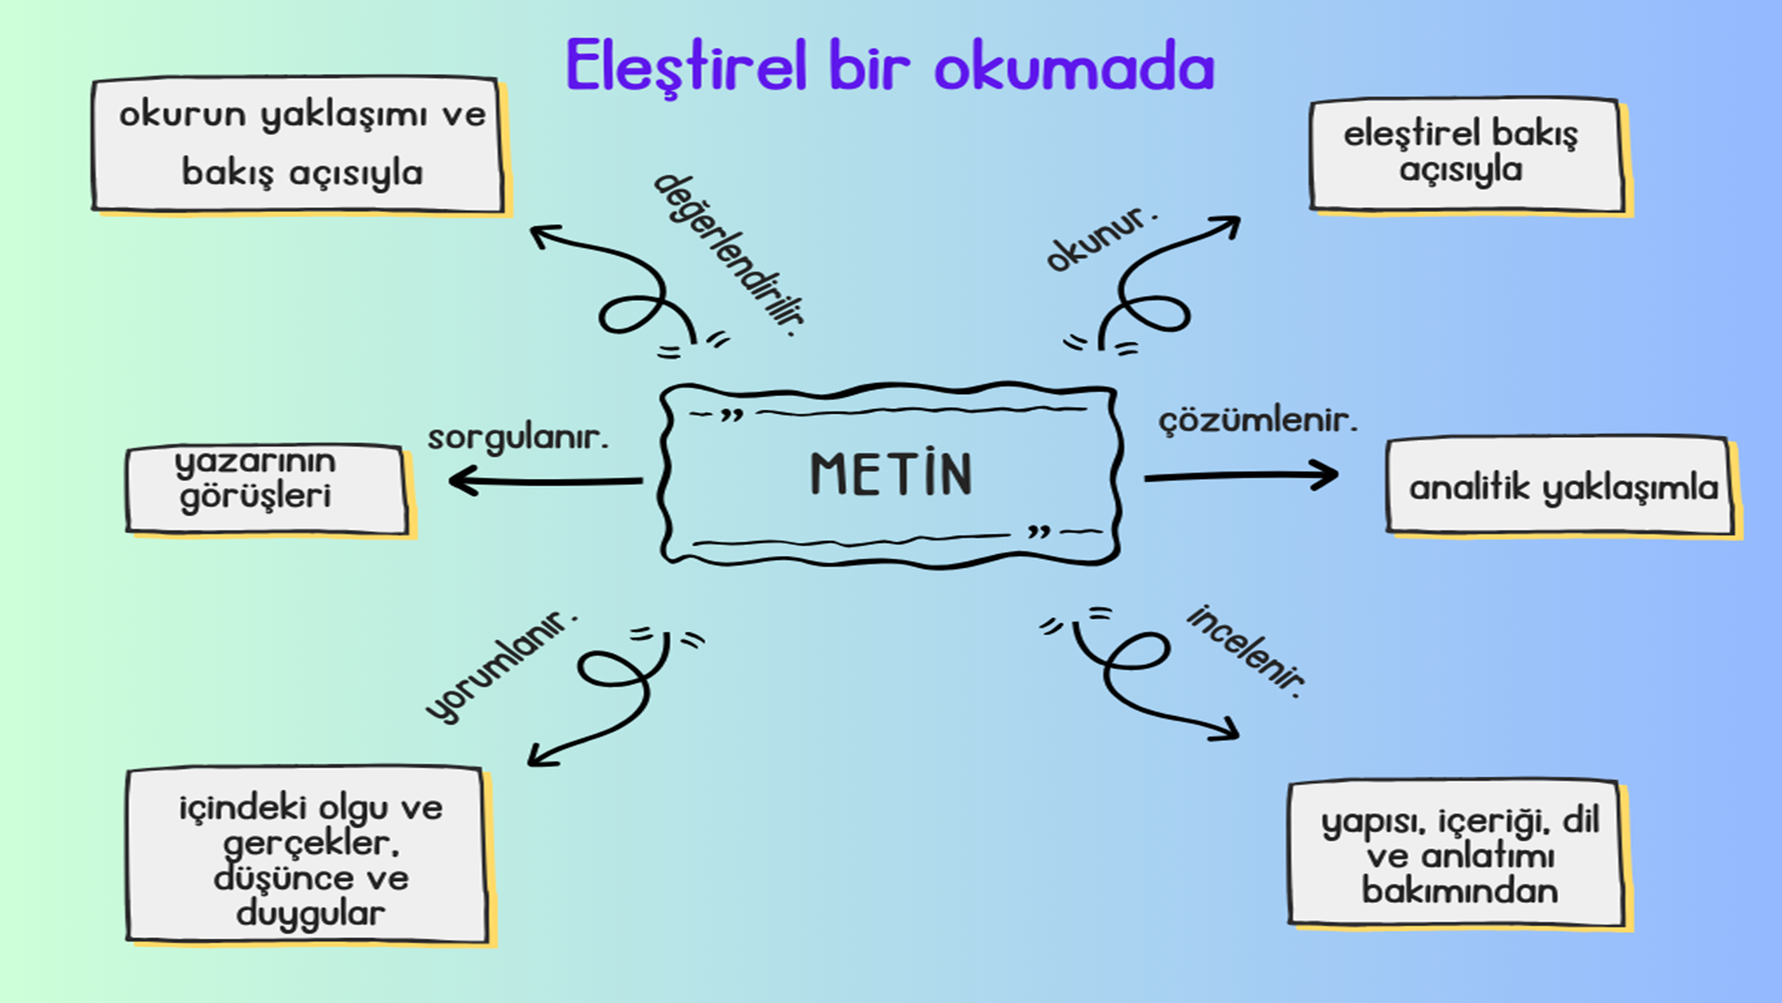
Kavram Haritası
Kavram haritası, bir konuyla ilgili anahtar kavramları, ilişkileri ve bağlantıları gösterir. Bir konunun yapısını anlamak ve bilgileri düzenlemek için kullanılır.
Kavram haritası örneği

Slide 92
Kavram haritalarının yararları şunlardır:
Yapıyı Görselleştirme | İlişkiyi Gösterme
Anahtar ve alt kavramları görselleştirir ve daha iyi kavrarsınız. | Metindeki unsurlar arasındaki ilişkiyi görsel olarak özetlersiniz.
Bilgi Düzenleme | Bellek
Bilgilerin gruplandırır, kavramları sıralar ve ilişkileri daha net gösterirsiniz. | Metinde anlatılanları görselleştirerek bilginizi kalıcı hâle getirirsiniz.

Slide 93
Kavram haritası oluşturulurken bazı noktalara dikkat etmek gerekir.
Anahtar kavramları belirleyiniz: Metni okurken anahtar kavramları belirleyerek işaretleyiniz ya da not alınız.
İlişkileri belirleyiniz: Metnin niteliğine göre hiyerarşi, neden sonuç, benzerlik ya da karşıtlıklar gibi kavramlar arası ilişkileri doğru belirlemeye özen gösteriniz.

Slide 94
Anlaşılır bir dil kullanınız: Kavram haritası oluştururken metindeki kavramlar ve bunlar arasındaki ilişkileri açık ve anlaşılır bir şekilde gösteriniz.
Görsel unsurlar kullanınız: Kavram haritası oluştururken şekiller, oklar, renkler gibi görsel unsurlardan yararlanınız.

Slide 95
Empatik Okuma
Empatik okumada, okuyucu metni sadece bilgiyi anlamak için değil yazarın hislerini ve düşüncelerini anlamak için okur. Empatik okuma, daha derin bir anlayış ve bağlantı kurma amacıyla kullanılır. Bu teknik, özellikle edebî eserler, makaleler veya kişisel yazılar okunurken kullanılır.

Slide 96
Empatik okuma tekniğinin yararları şunlardır:
Yazarı Derinlemesine Anlama | Bakış Açısını Anlama
Yazarın iç dünyasını daha derinlikli incelersiniz. | Yazarın neden belirli bir konuda yazdığını ve hangi duyguları ifade etmeye çalıştığını daha iyi anlarsınız.
Yorumlama ve Analiz | Empati ve Anlayış
Yazarın niyetini, dil kullanımını daha derinlemesine yorumlar, analitik düşünme becerinizi geliştirirsiniz. | Yazarın deneyimlerine, duygularına ve düşüncelerine odaklanır, yazarla empati kurarsınız.

Slide 97
Empatik okuma tekniğini uygulamak için bazı noktalara dikkat etmek gerekir.
Duygusal bağlama odaklanınız: Yazarın duygularını ve ifade etmeye çalıştığı duygusal tonu fark etmeye çalışınız.
Dil kullanımını inceleyiniz: İmgeler ve diğer dil ögeleri üzerinde odaklanarak yazarın niyetini anlamaya çalışınız.

Slide 98
Duygusal ifadeleri değerlendiriniz: Yazarın hangi duyguları ifade etmeye çalıştığını ve bu duyguları nasıl ifade ettiğini anlamaya çalışın.
Empati kurunuz: Yazarın bakış açısını anlamak için onun duygu ve düşüncelerine odaklanınız. Empati kurarken kendi duygusal bağlamınızı da göz önünde bulundurunuz.

Slide 99
Yaratıcı Okuma
Metni yaratıcı düşünme ve hayal gücünü kullanarak anlamaya çalışma tekniğidir. Bu teknikte, okuyucu metni daha özgün ve yaratıcı bir şekilde değerlendirir, farklı bakış açılarıyla yorumlar ve yeni fikirler üretir. Özellikle edebî ve felsefi metinler okunurken kullanılır.

Slide 100
Yaratıcı okuma tekniğinin yararları şunlardır:
Yaratıcı Düşünme Becerisi | Hayal Gücünü Geliştirme
Metni farklı bir bakış açısıyla değerlendirerek özgün düşünceler ortaya koyma becerinizi geliştirirsiniz. | Metni okurken zihninizde canlandırır, hayal gücünüzü geliştirirsiniz.
Analitik Düşünme Becerisi | Derinlemesine Anlama
Analitik düşünerek metni çözümlersiniz. | Yaratıcı yorumlar ve düşüncelerle metnin derinliklerine inersiniz.

Slide 101
Yaratıcı okuma tekniğini uygulamak için bazı noktalara dikkat etmek gerekir.
Görselleştirin ve canlandırın: Olayları, karakterlerin betimlemelerini zihninizde canlandırın.
Farklı bakış açıları kullanınız: Karakterlerin, olayların ve temanın farklı yönlerini düşününüz ve yaratıcı yorumlar yapınız.

Slide 102
Yaratıcılığı destekleyen bir ortamda okuyunuz: Rahat ve sessiz bir ortamda metni yaratıcı bir şekilde değerlendirin.
Özgün fikirler üretiniz: Metni okurken kendi düşüncelerinizi, duygularınızı ve yorumlarınızı metne yansıtarak yeni perspektifler oluşturunuz.

Slide 103
Kaynakça Okuma
Bir metinde yer alan kaynakçayı, referansları veya alıntıları daha etkin bir şekilde okuma ve değerlendirme tekniğidir. Bu teknik, bilimsel makaleler, araştırma yazıları, akademik metinler ve kaynakça içeren diğer belgelerle çalışırken kullanılır.

Slide 104
Kaynakça okuma tekniğinin yararları şunlardır:
Doğru Kaynak Kullanımı | Bağlamı Çözümleme
Metindeki referansları ve kaynakları dikkatlice inceleyerek güvenilir bilgilere ulaşırsınız. | Alıntıların nereden geldiğini, niçin kullanıldığını belirleyerek bağlamı çözümlersiniz.
Kaynakları Değerlendirme | Derinlemesine Anlama
Kaynakların güvenilirliğini ve hangi amaçla kullanıldığını belirleyerek kaynakları analiz edersiniz. | Konuyla ilgili daha geniş bir bakış açısı kazanır ve bilgiyi derinlemesine anlarsınız.

Slide 105
Kaynakça okurken bazı noktalara dikkat etmek gerekir.
Kaynakların güvenirliğini kontrol ediniz: Akademik yayınlar, güvenilir veri tabanları veya tanınmış araştırma kuruluşları tarafından yapılan çalışmalar genellikle daha güvenilirdir.
Referansları kontrol ediniz: Alıntıların doğru yapıldığından ve kaynakça içinde uygun bir şekilde belirtildiğinden emin olunuz.

Slide 106
Bağlamı anlamaya çalışınız: Kaynakların asıl metinle uyumlu olup olmadığını ve doğru bir şekilde yorumlandığını kontrol ediniz.
Çeşitli kaynakları kullanınız: Farklı perspektiflerden bilgi edinmek ve konuyu farklı açılardan ele almak önemlidir.

Slide 107
Eleştirel okuma yaparken doğru okuma tekniklerinin kullanılması; okuma deneyimini daha verimli, etkili ve keyifli hâle getirir. Okuma amacına ve metnin özelliklerine göre birden fazla okuma tekniği bir arada kullanılabilir. Bu teknikler anlama, analiz, öğrenme süreçlerini güçlendirerek okuma becerilerini geliştirir ve bilgi düzeyini artırır.

Slide 108
ELEŞTİREL OKUMA SÜRECİNDE NELER YAPILMALIDIR?

Slide 109
Eleştirel okuma; metni tanıma, anlama, analiz etme, yorumlama ve değerlendirme adımlarından oluşan bütüncül bir süreçtir.
Okuma sürecini, öncesinden sonrasına bütüncül bir süreç olarak görmek ve her aşamada gereken stratejileri uygulamak, okumayı anlamlandırmada önemli katkılar sağlar.

Slide 110
Eleştirel okuma; okuma öncesinde, esnasında ve sonrasında birtakım etkinliklerin gerçekleştirilmesini gerekli kılan karmaşık bir bilişsel süreçtir. Bu üç aşamada yapılacak etkinlikler, okuma stratejileri olarak adlandırılır. Aşağıdaki şekil eleştirel okuma stratejilerinin aşamalarını göstermektedir.
Okuma Öncesi
Okuma Esnası
Okuma Sonrası

Slide 111
Okuma Öncesi
Okuma öncesi stratejileri; okurun, metnin içeriği ve yapısıyla ilgili ön bilgiler edinmesini, önceki okuma deneyimleri ile ilişki kurmasını sağlar. Böylelikle okur, metni okumaya başlamadan metinle deneyimleri arasında bir bağ kuracaktır.
Bu stratejiler metinle ilgili tahminlerde bulunma ve okumayı planlamaya yöneliktir.

Slide 112
Okuma Öncesinde Kullanılan Stratejiler
Metni okuma amacı belirlenir.
Metnin görselleri, dış yapısı, başlıkları gözden geçirilir.
İzlenimlerden hareketle metnin içeriği ile ilgili tahminlerde bulunulur.
Okuma amacına uygun okuma hızı ve okuma teknikleri belirlenir.
Metnin içeriği, gelişimi hakkında sorular üretilir.

Slide 113
Okuma Esnası
Okuma sırasında uygulanacak stratejiler metni anlamaya, metindeki bilgileri almaya, ön bilgileri ile karşılaştırmaya yöneliktir. Ayrıca okuma öncesi stratejilerden edinilen izlenimlerin doğruluğu ve geçerliği, okuma sırasında uygulanacak stratejiler aracılığı ile belirlenir.

Slide 114
Okuma Esnasında Kullanılan Stratejiler
Metindeki anlamı bilinmeyen kelime ve kelime gruplarının anlamı bağlamdan tahmin edilir. Gerekirse sözlüklerden faydalanılır.
Belli aralıklarla durularak metindeki anlam üzerine düşünülür.
Metindeki görsellerle metnin içeriği ilişkilendirilir.
Zaman zaman geriye dönüşler yapılır, metinden anlaşılan bilginin doğruluğu kontrol edilir.

Slide 115
Okuma Esnasında Kullanılan Stratejiler
Metinde anlatılanlar belli aralıklarda özetlenir.
Metni daha iyi anlamlandırmak için tablo, kavram haritası vb. şema ve şekillerden faydalanılır.
Metindeki anahtar kelimeler, önemli bölümler işaretlenir ya da not alınır.
Metindeki bağlantı ve geçiş ifadelerine odaklanılarak anlama etkisi belirlenir.

Slide 116
Okuma Sonrası
Okuma sonrası süreç, metni yorumlama ve değerlendirme aşamasıdır. Bu aşamada, okuma öncesi oluşturulan tahminler, sorular ve okuma sırasında edinilen bilgiler gözden geçirilir ve metin belli stratejiler uygulanarak değerlendirilir.

Slide 117
Okuma Sonrasında Kullanılan Stratejiler
Okuma amacına ulaşılıp ulaşılmadığı sorgulanır.
Metin tam anlaşılmamışsa gerektiğinde tekrar okunur.
Metinden edinilen bilgiler özetlenir.
Okuma öncesindeki tahminlerin doğruluğu kontrol edilir.
Okuma öncesinde oluşturulan soruların cevapları verilir.
Metnin geçerliği, güvenirliği ve tutarlılığı sorgulanır.

Slide 118
Okuma Sonrasında Kullanılan Stratejiler
Metinde öne sürülen görüşlere karşı argümanlar oluşturulur.
Argümanların desteklenmesi için ek kaynaklara başvurulur.
Metin hakkındaki görüş ve düşünceler, diğer okurlarla tartışılır.
Metin hakkında değerlendirmeler yapılır.

Slide 119
KAYNAKÇA
Balcı, A. (2013). Okuma ve Anlama Eğitimi. Ankara: Pegem Akademi.
Çetişli, İ. (2015). Metin Tahlillerine Giriş / 1 Şiir. Ankara: Akçağ Yayınları.
Göktürk, A. (1997). Okuma Uğraşı. İstanbul: Yapı Kredi Yayınları.
Gündüz O., Şimşek T. (2011). Anlatma Teknikleri, Uygulamalı Okuma Eğitimi El Kitabı. Ankara: Grafiker Yayınları.
Karatay, H. (2022). Okuma Eğitimi Kuram ve Uygulama (5. Bs.). Ankara: Pegem Akademi.
Özdemir, E. (2002). Eleştirel Okuma. Ankara: Bilgi Yayınevi.
T.C. Millî Eğitim Bakanlığı. (2013). Metin Tahlilleri Dersi I-II Dersi Öğretim Programı.
Temizkan, M. (2009). Metin Türlerine Göre Okuma Eğitimi. Ankara: Nobel Yayınları.
Ülper, H. (2019). Okuma ve Anlamlandırma Becerilerinin Kazandırılması. İstanbul: Nobel Akademik Yayıncılık.
Yılmaz, K. (2021). Eleştirel ve Analitik Düşünme. Ankara: Pegem Akademi.

